Slide 1
Programa de intercambio de LA IAP y la Commonwealth Experiencia de las Islas Turcas y Caicos y la Oficina del Director del Ministerio Público

Slide 2
Presentación en la XXIV Conferencia Anual de la Asociación Internacional de Fiscales septiembre de 2019, Buenos Aires, Argentina Presentador: Eugene Otuonye, Q.C., Director del Ministerio Público (DPP, por sus siglas en inglés), Islas Turcas y Caicos

Slide 3
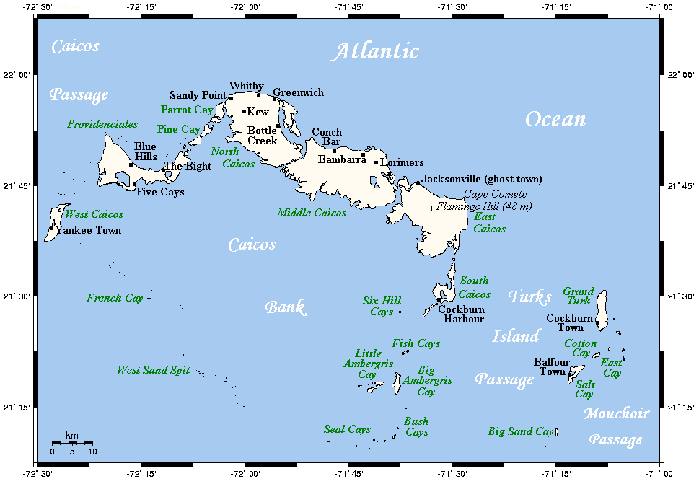
Introducción a las Islas Turcas y Caicos (TCI, por sus siglas en inglés)
“Hermosas por naturaleza”

Slide 4
ISLAS TURCAS Y CAICOS:
Uno de los territorios de ultramar en el Caribe pertenecientes a Reino Unido;
Consiste de un archipiélago de pequeñas islas al sur de Bahamas; 985 kilómetros al sudeste de Miami; 145 kilómetros al norte de Haití y República Dominicana;
Consta de 40 islas y cayos;
Superficie terrestre de 306 kilómetros cuadrados;
Población total de 36.000 aprox.
(sin tener en cuenta a los inmigrantes ilegales);
Algunas de las islas poseen complejos turísticos y residencias privadas costosas y de buena calidad

Slide 5
Antes del Programa de intercambio
La Oficina del Director del Ministerio Público(ODPP) se creó en 2012 en conformidad con la Constitución de TCI;
3 DPPs entre 2012-2018;
Desafíos institucionales y de liderazgo que obstaculizaron la dirección estratégica;
Situación inaceptable: una gran preocupación para el personal, socios del sistema de justicia penal (CJS, por sus siglas en inglés) y el público de TCI.

Slide 6
El avance
El 14 de enero de 2019 asumió el nuevo DPP;
Hubo expectativas públicas altas y nuevas ideas de dirección sin saber cómo dirigir con exactitud;
Se esperaba un avance;
El 1 de abril de 2019,llegó Rachael Weir por medio del programa de intercambio;
Ella logró el avance.

Slide 7
Pruebas del avance
Organizó la primera Asamblea General para empleados que resultó muy productiva;
Formación de equipos de escape hacia islas más tranquilas;
Esfuerzos de colaboración de Rachael y Hilary Ryan (Asesora de la Justicia Penal de la Fiscalía del Estado de Reino Unido): Las sinergias fueron enormes e instantáneas;
El tiempo del intercambio se extendió para obtener resultados tangibles;
Creación de un equipo cohesivo.

Slide 8
Logros específicos
Realizar un borrador con las declaraciones de visiones y objetivos;
Realizar un borrador con un plan estratégico de 5 años;
Realiza un plan de acción detallado que incluya la formulación de la política de procesamiento
Crear un programa de mentoría continuo.

Slide 9
Beneficios mutuos
“Aunque el foco del programa era el desarrollo de capacidades en ODPP, la oportunidad que me permitió desarrollar mis propias habilidades jurídicas y de liderazgo me resultó invaluable para reflejarlo en la práctica de procesamiento en Escocia y en la posibilidad de llevarme otra vez ese aprendizaje a Escocia.”
Por: Rachael Weir

Slide 10
Recomendaciones
Aumentar el período de intercambio de 6 a 12 semanas;
Visitas de seguimiento

Slide 11
Agradecimientos
PARA:
La Asociación Internacional de Fiscales;
La Secretaría de la Commonwealth, Londres;
La Oficina de la Corona y el Servicio Fiscal, Escocia;
Srta. Rachael Weir, Fiscal de Ubicación Especial;
Srta. Hilary Ryan, Asesora de Justicia Penal, Fiscalía del Estado, Reino Unido.

Slide 12
Muchas gracias por su atención
Contacto:
Eugene Otuonye, Q.C., Director del Ministerio Público, Islas Turcas y Caicos
Teléfono: 1-649-2318886
Correo electrónico: EOtuonye@gov.tc
PREGUNTAS / COMENTARIOS

